Slide 1

Jarní květiny na zahrádce
Mgr. Heppnerová Eva – ZŠ Nádražní 683, Horní Slavkov
VY_32_INOVACE_71_ Jarní květiny na zahrádce
Šablona III/2

Slide 2
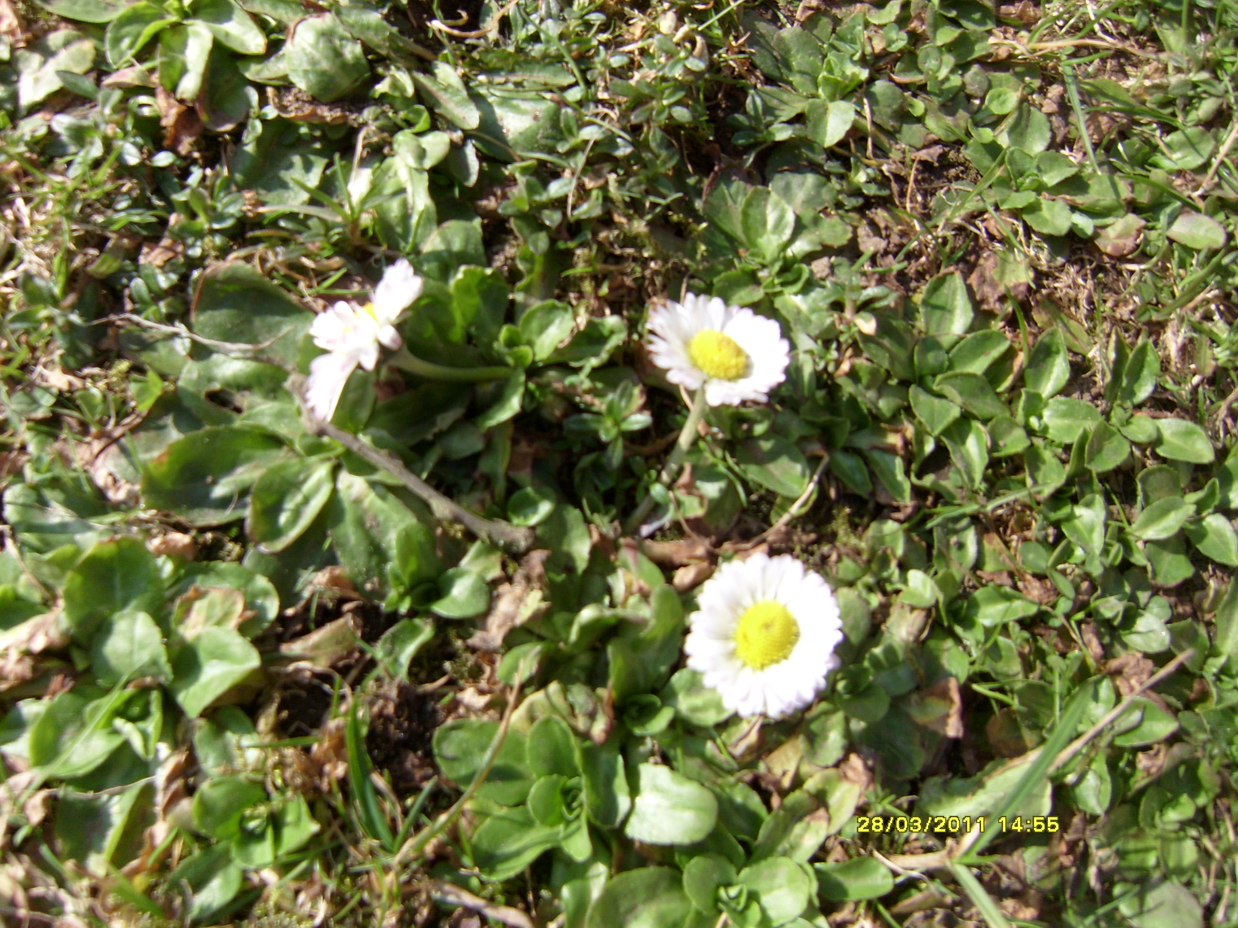
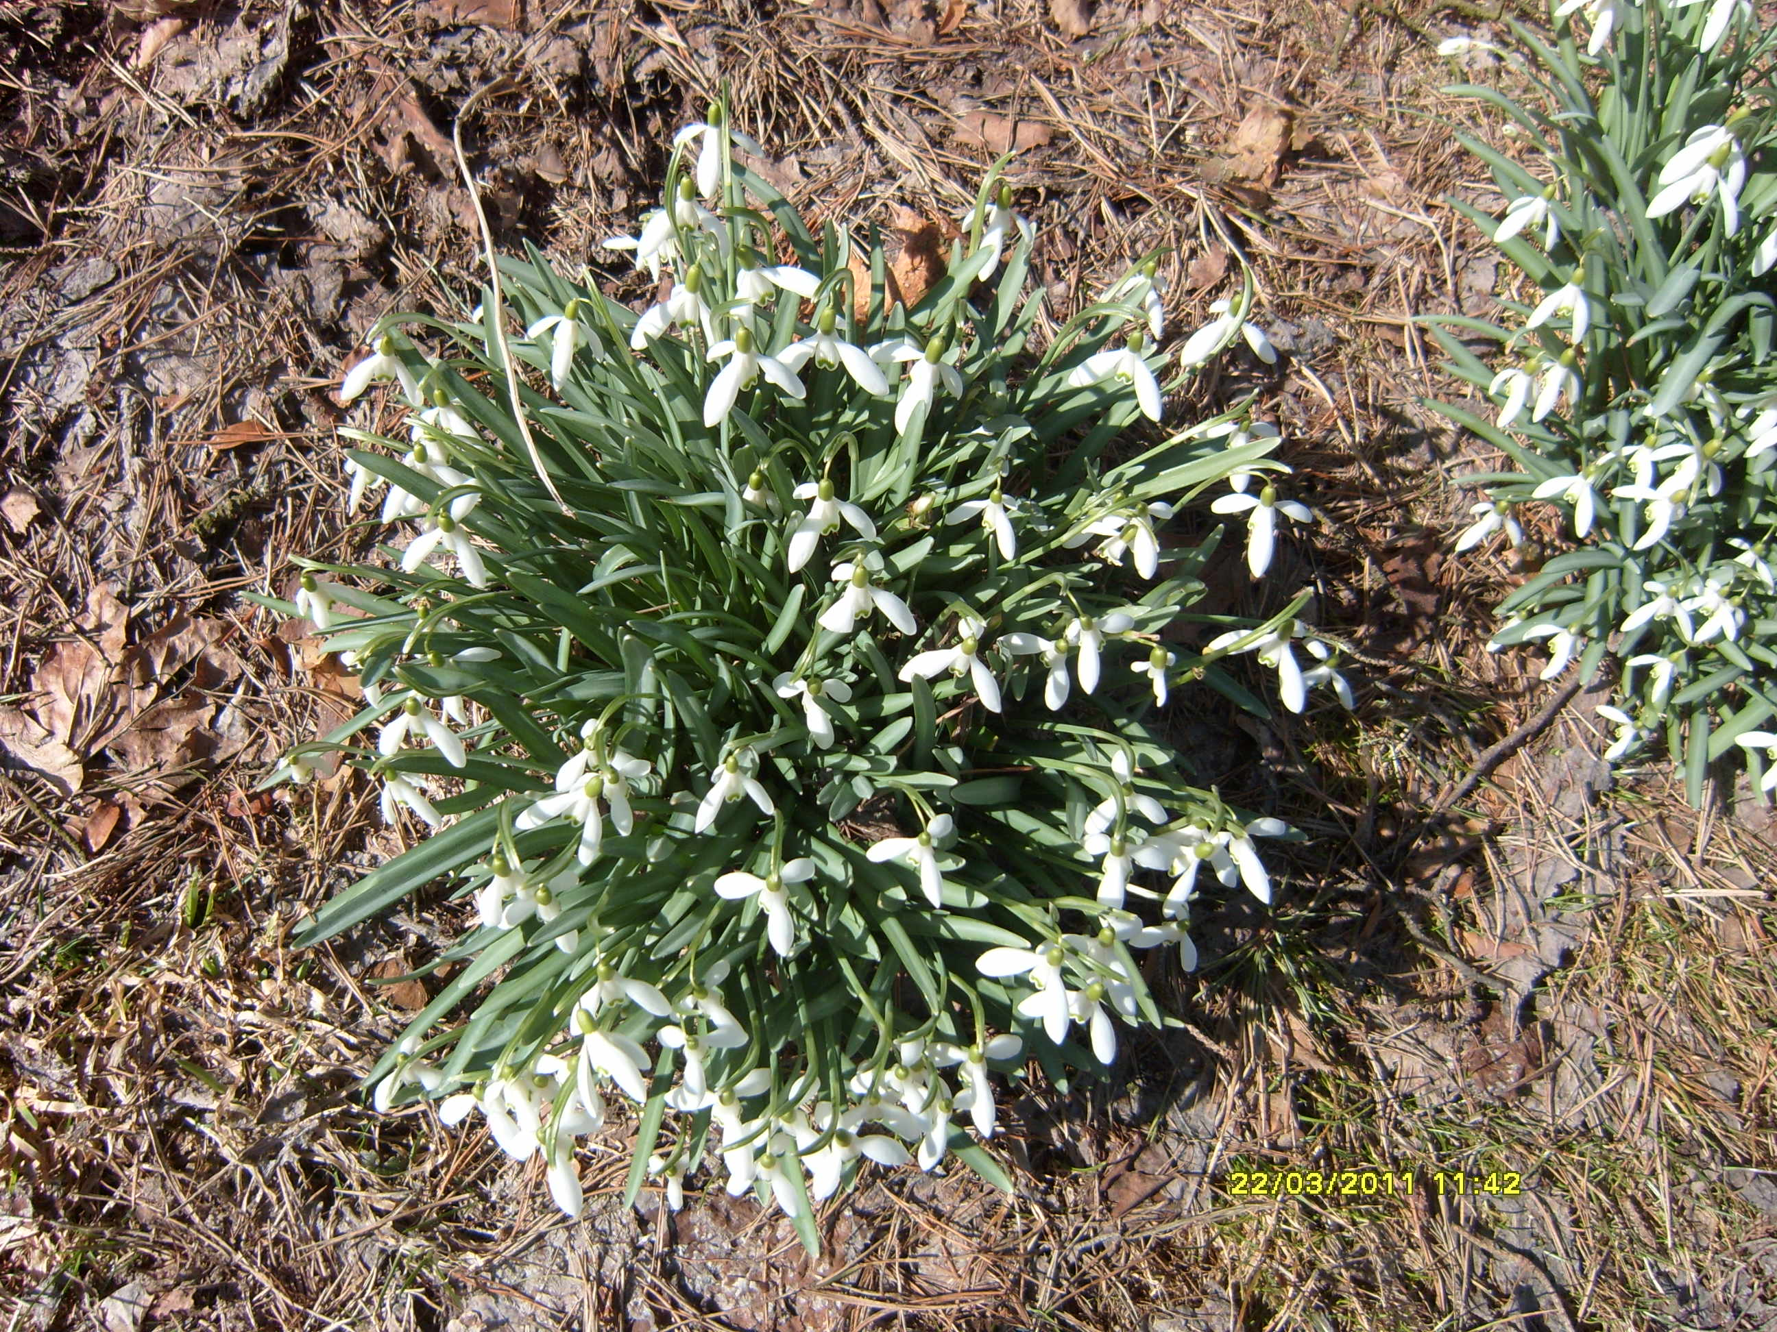
Sedmikráska chudobka

Slide 3
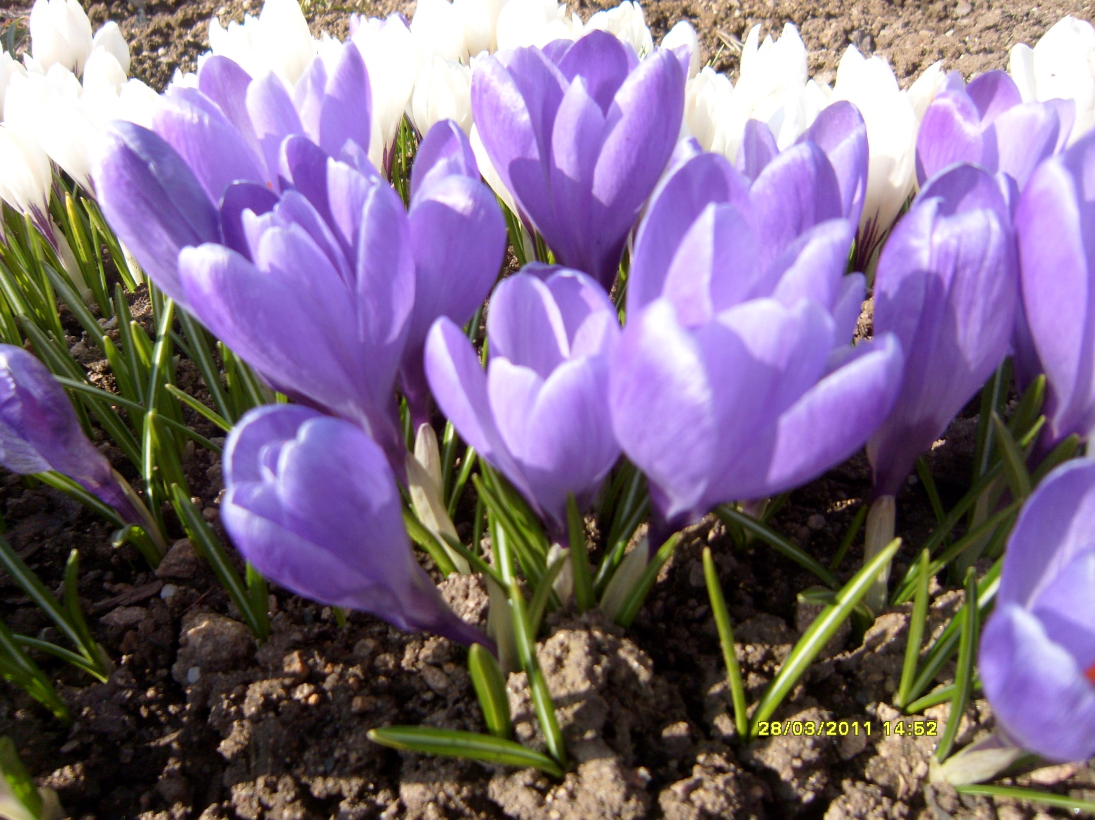
šafrán ( krokus)

Slide 4
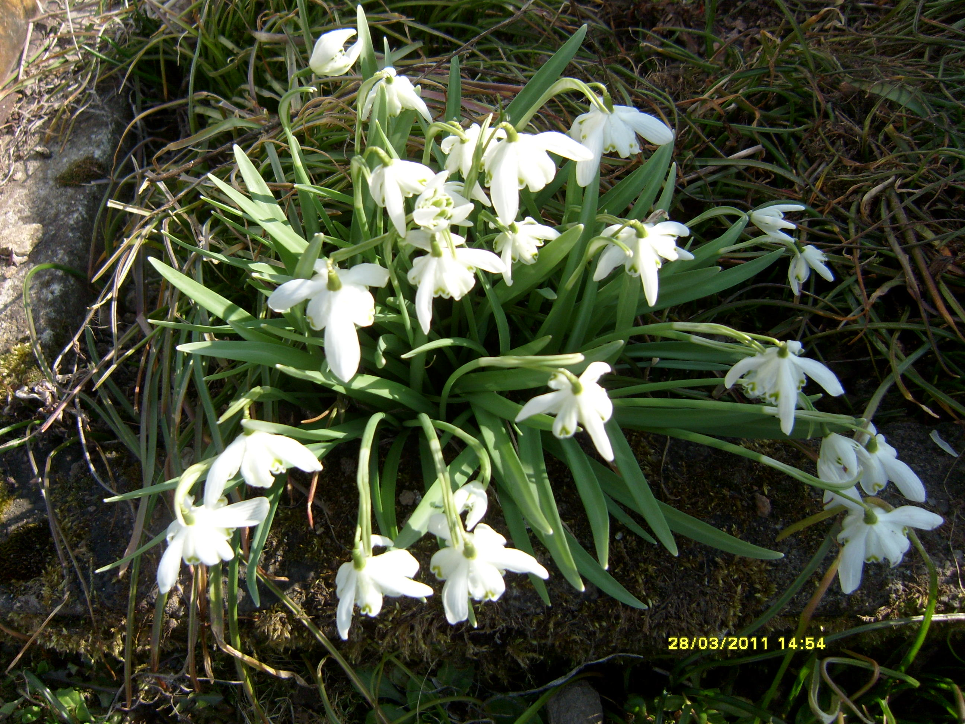
Sněženka podsněžník

Slide 5
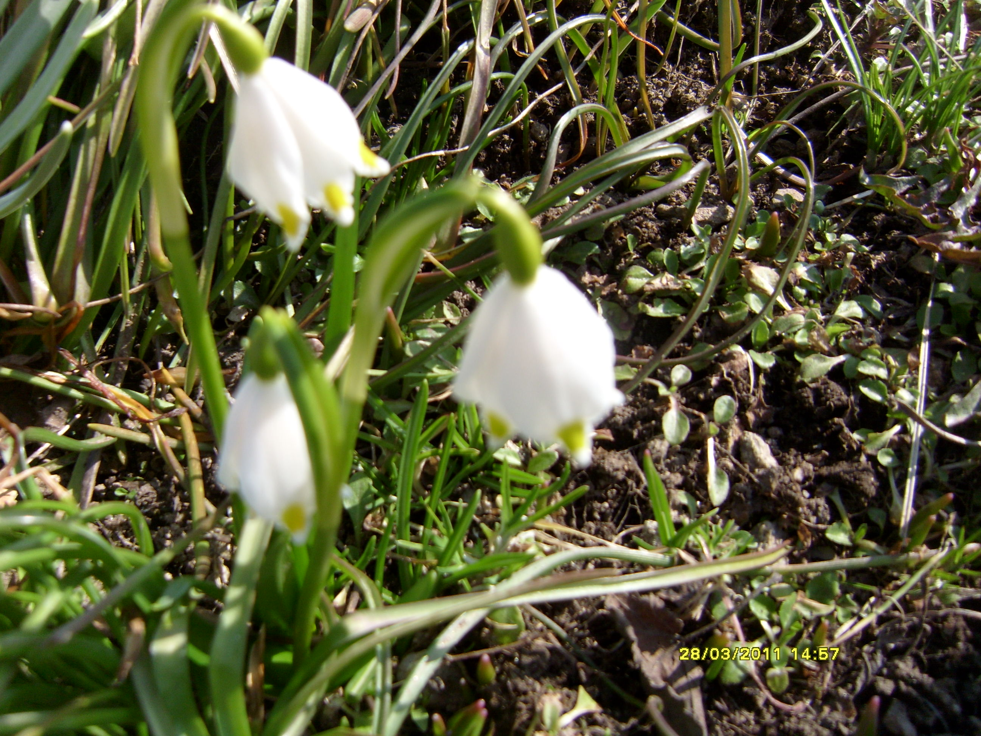
Bledule jarní

Slide 6
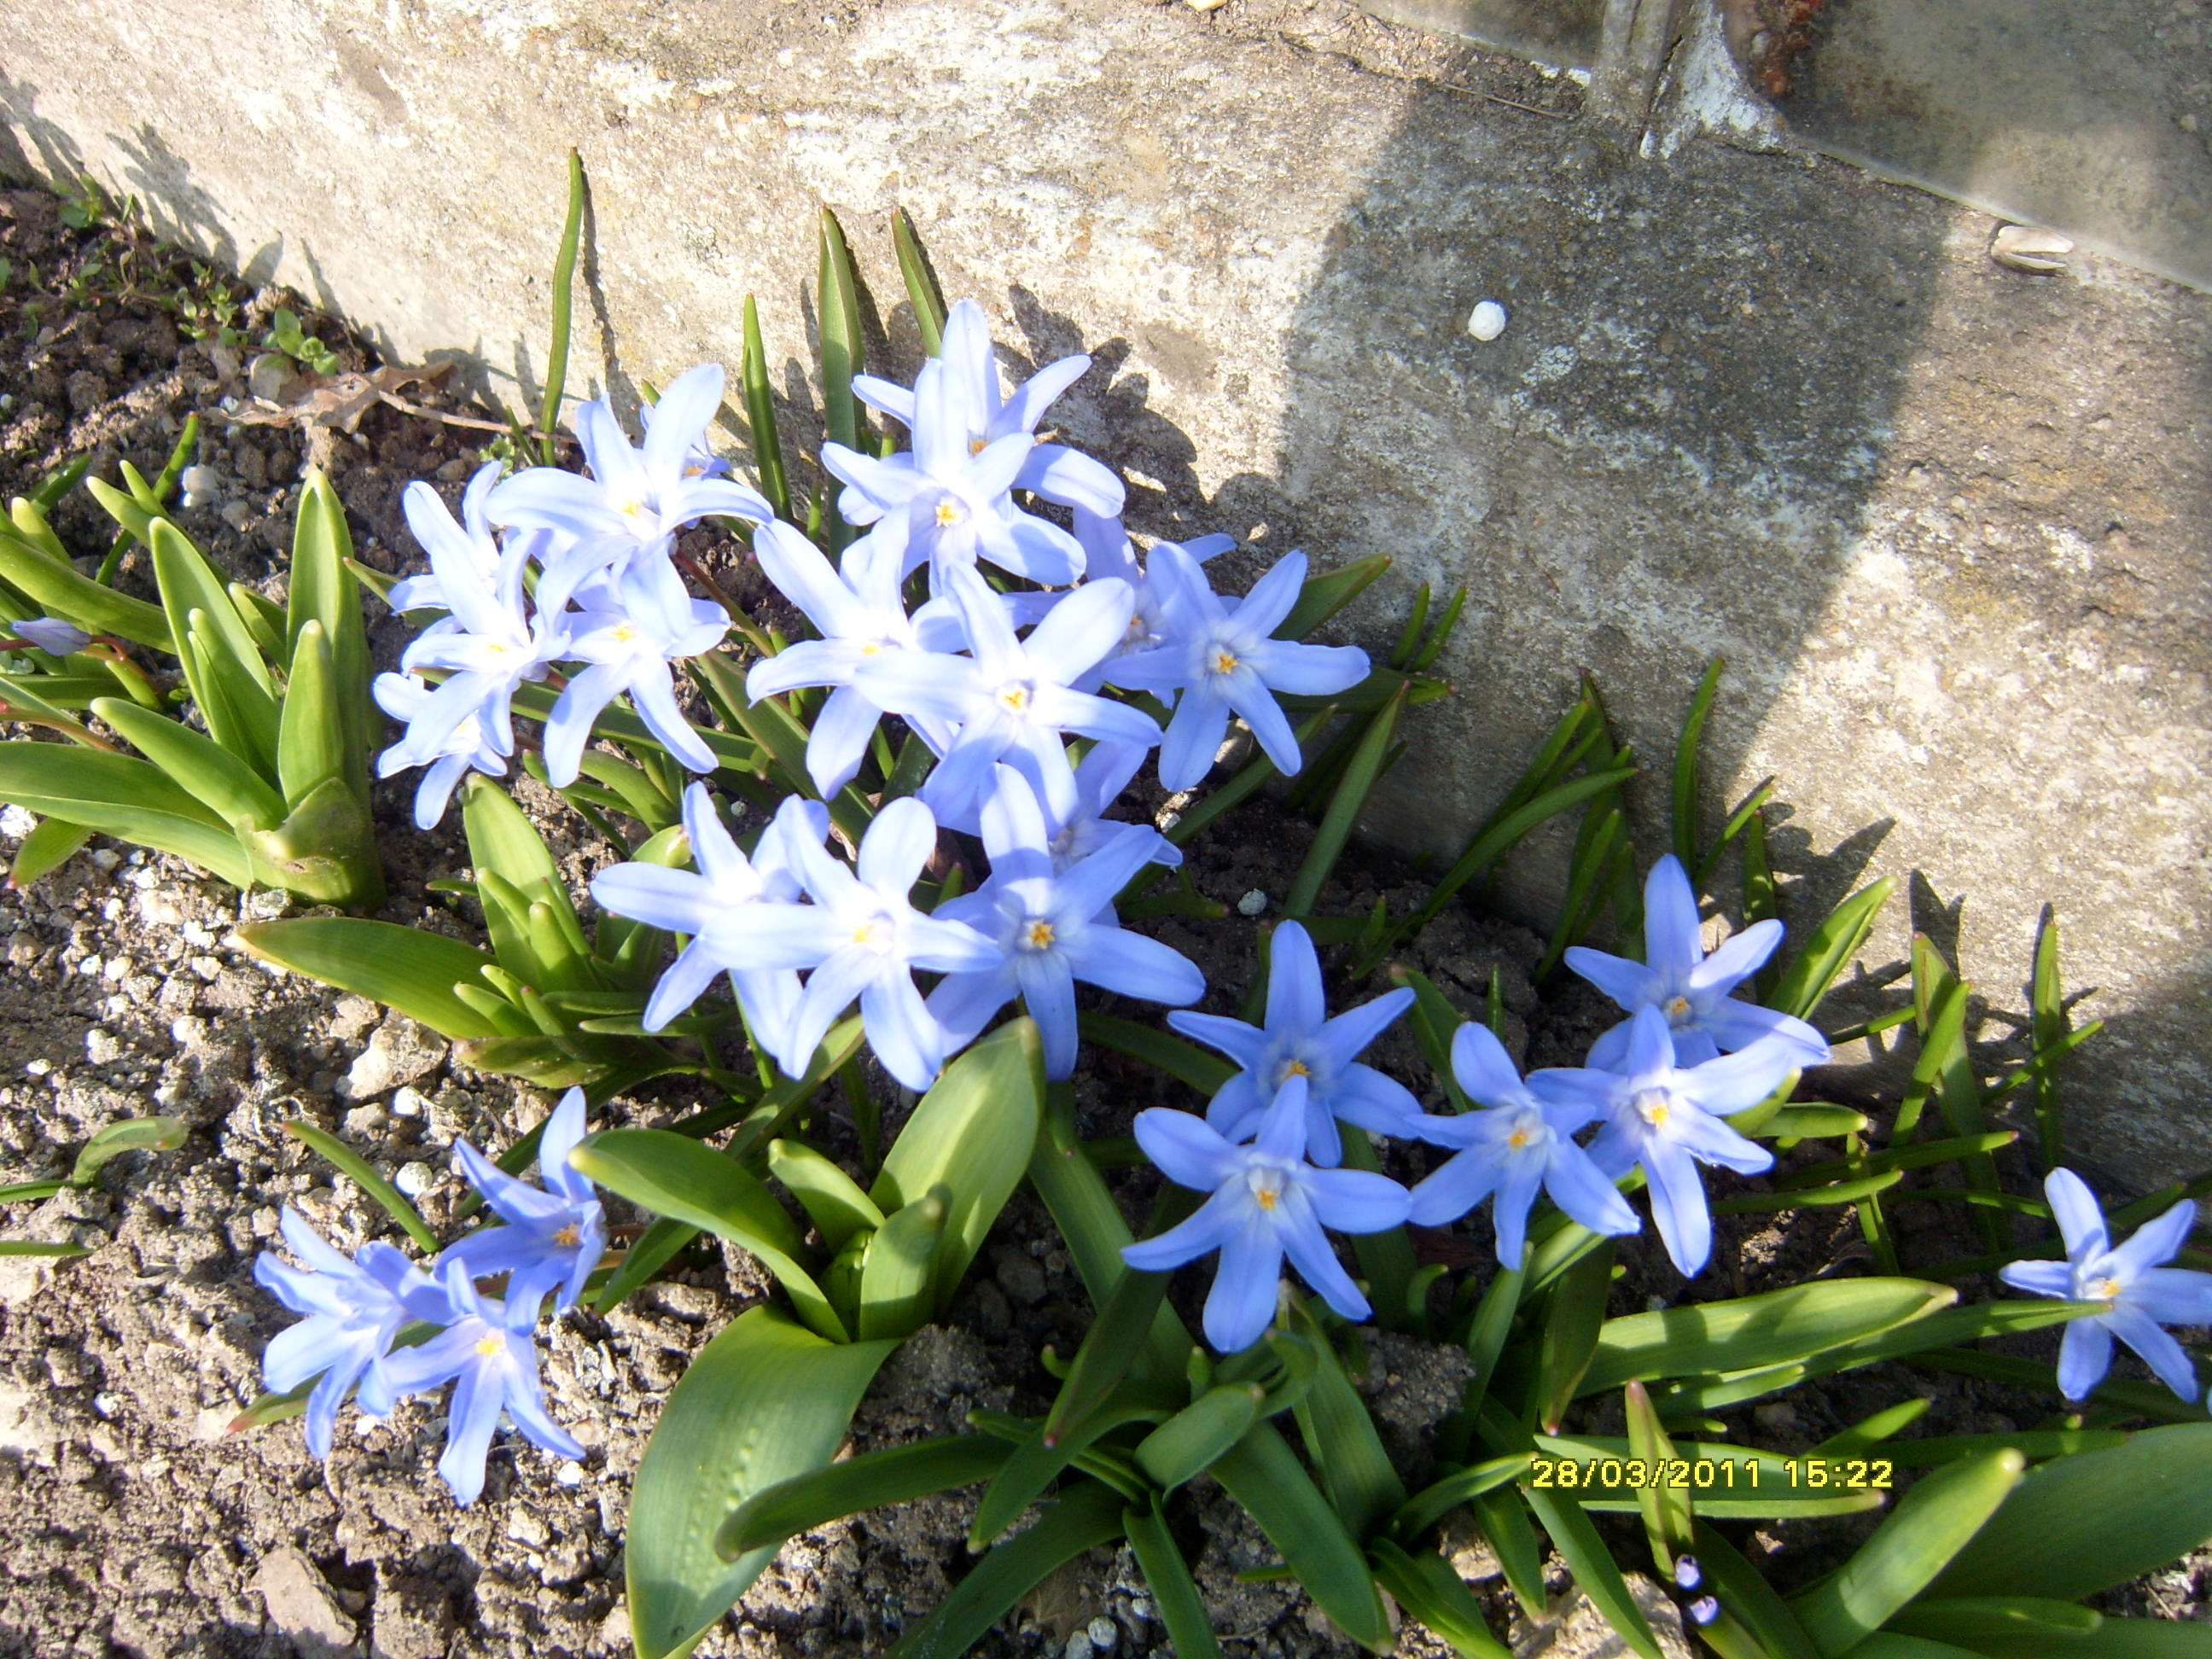
ladoňka

Slide 7
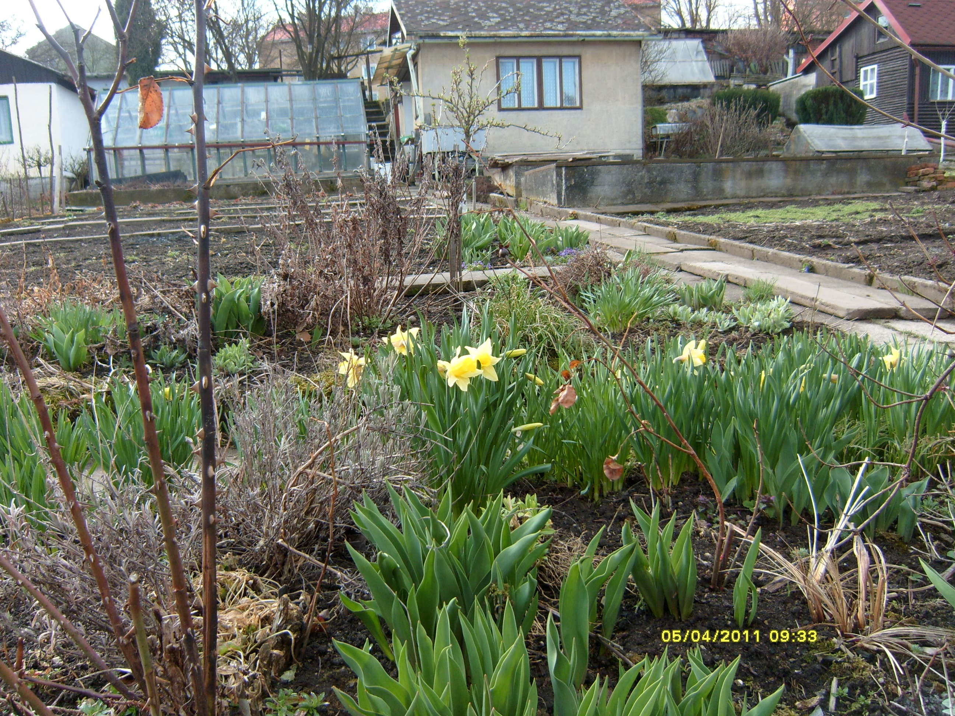
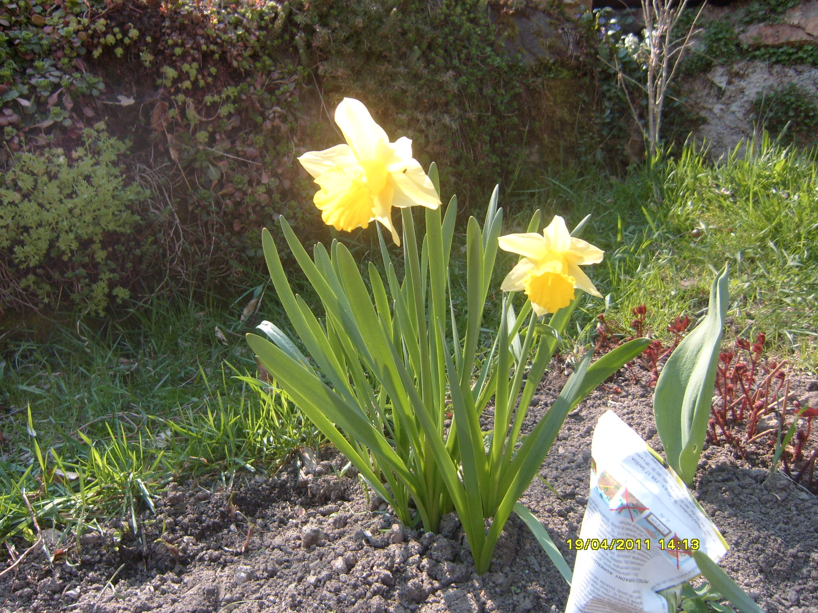
narcis
narcis

Slide 8
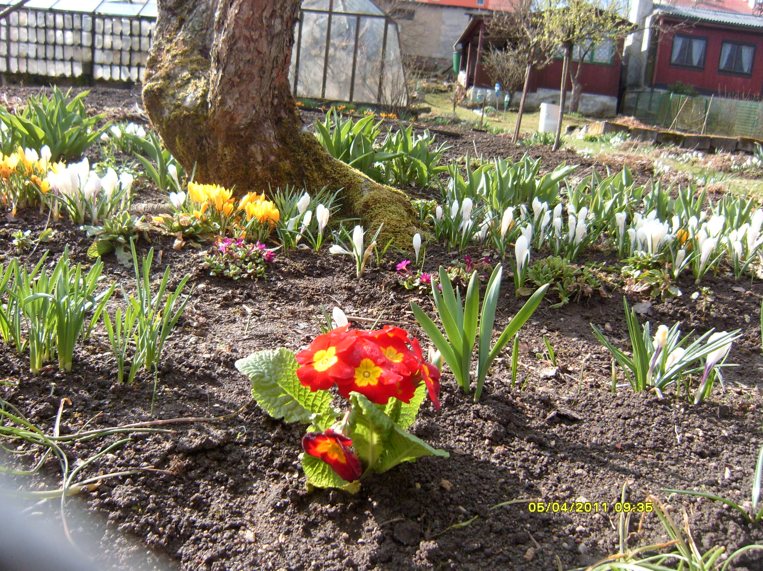
prvosenka jarní (petrklíč)

Slide 9
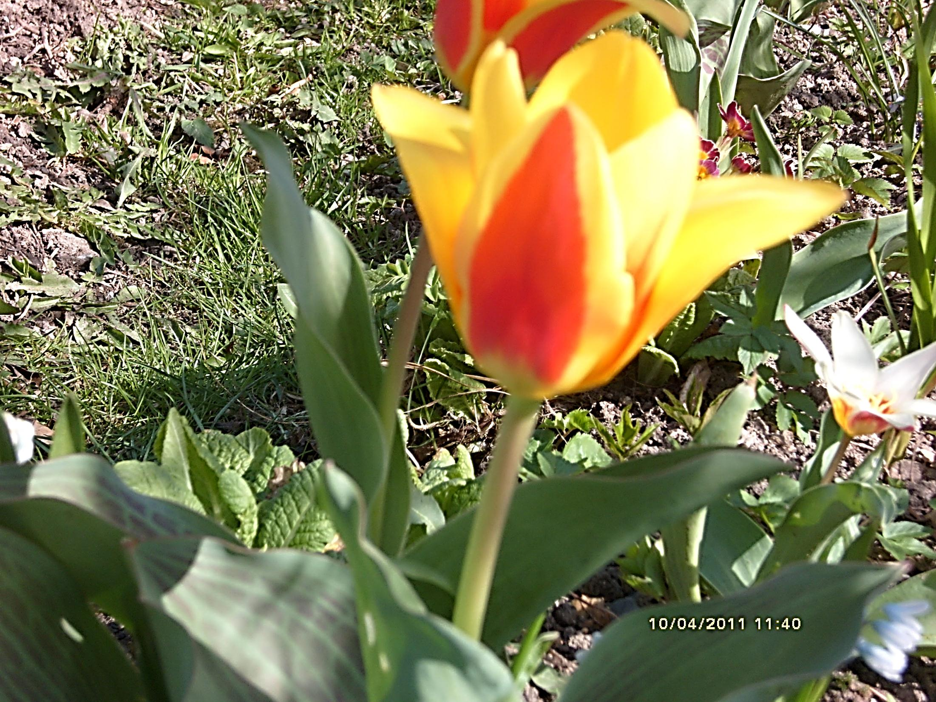
tulipán

Slide 10
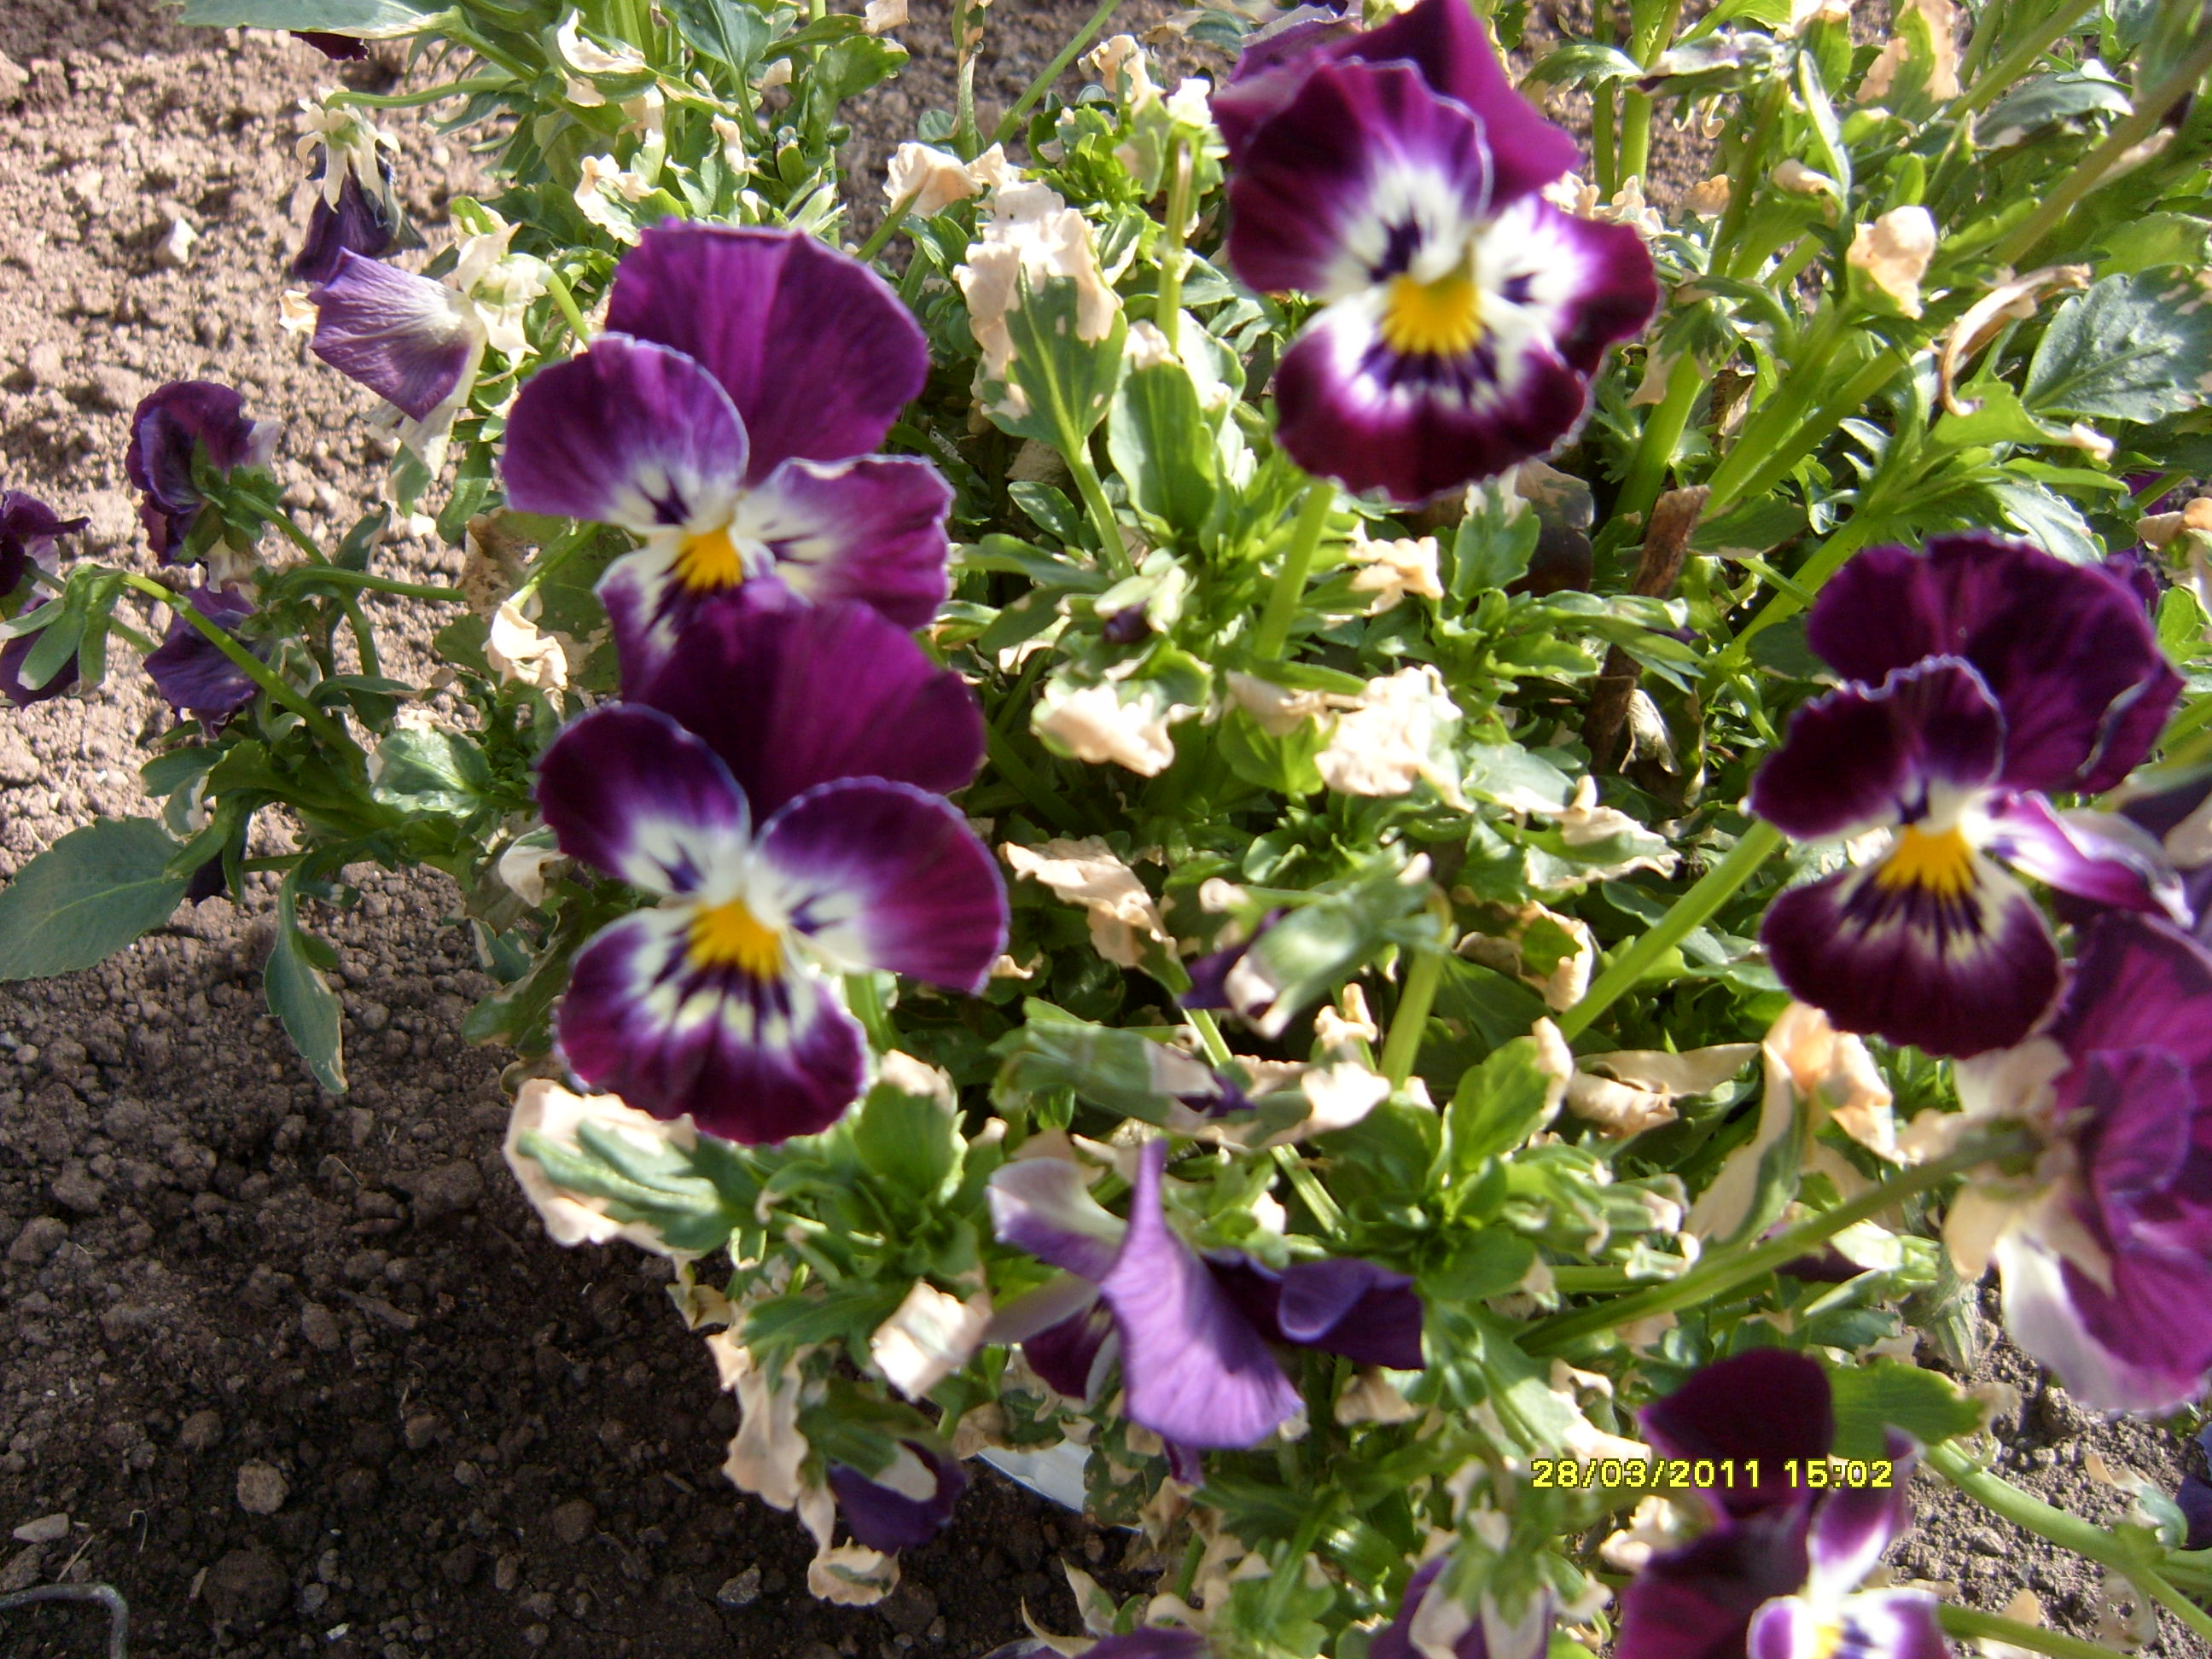
Violka trojbarevná (maceška)

Slide 11
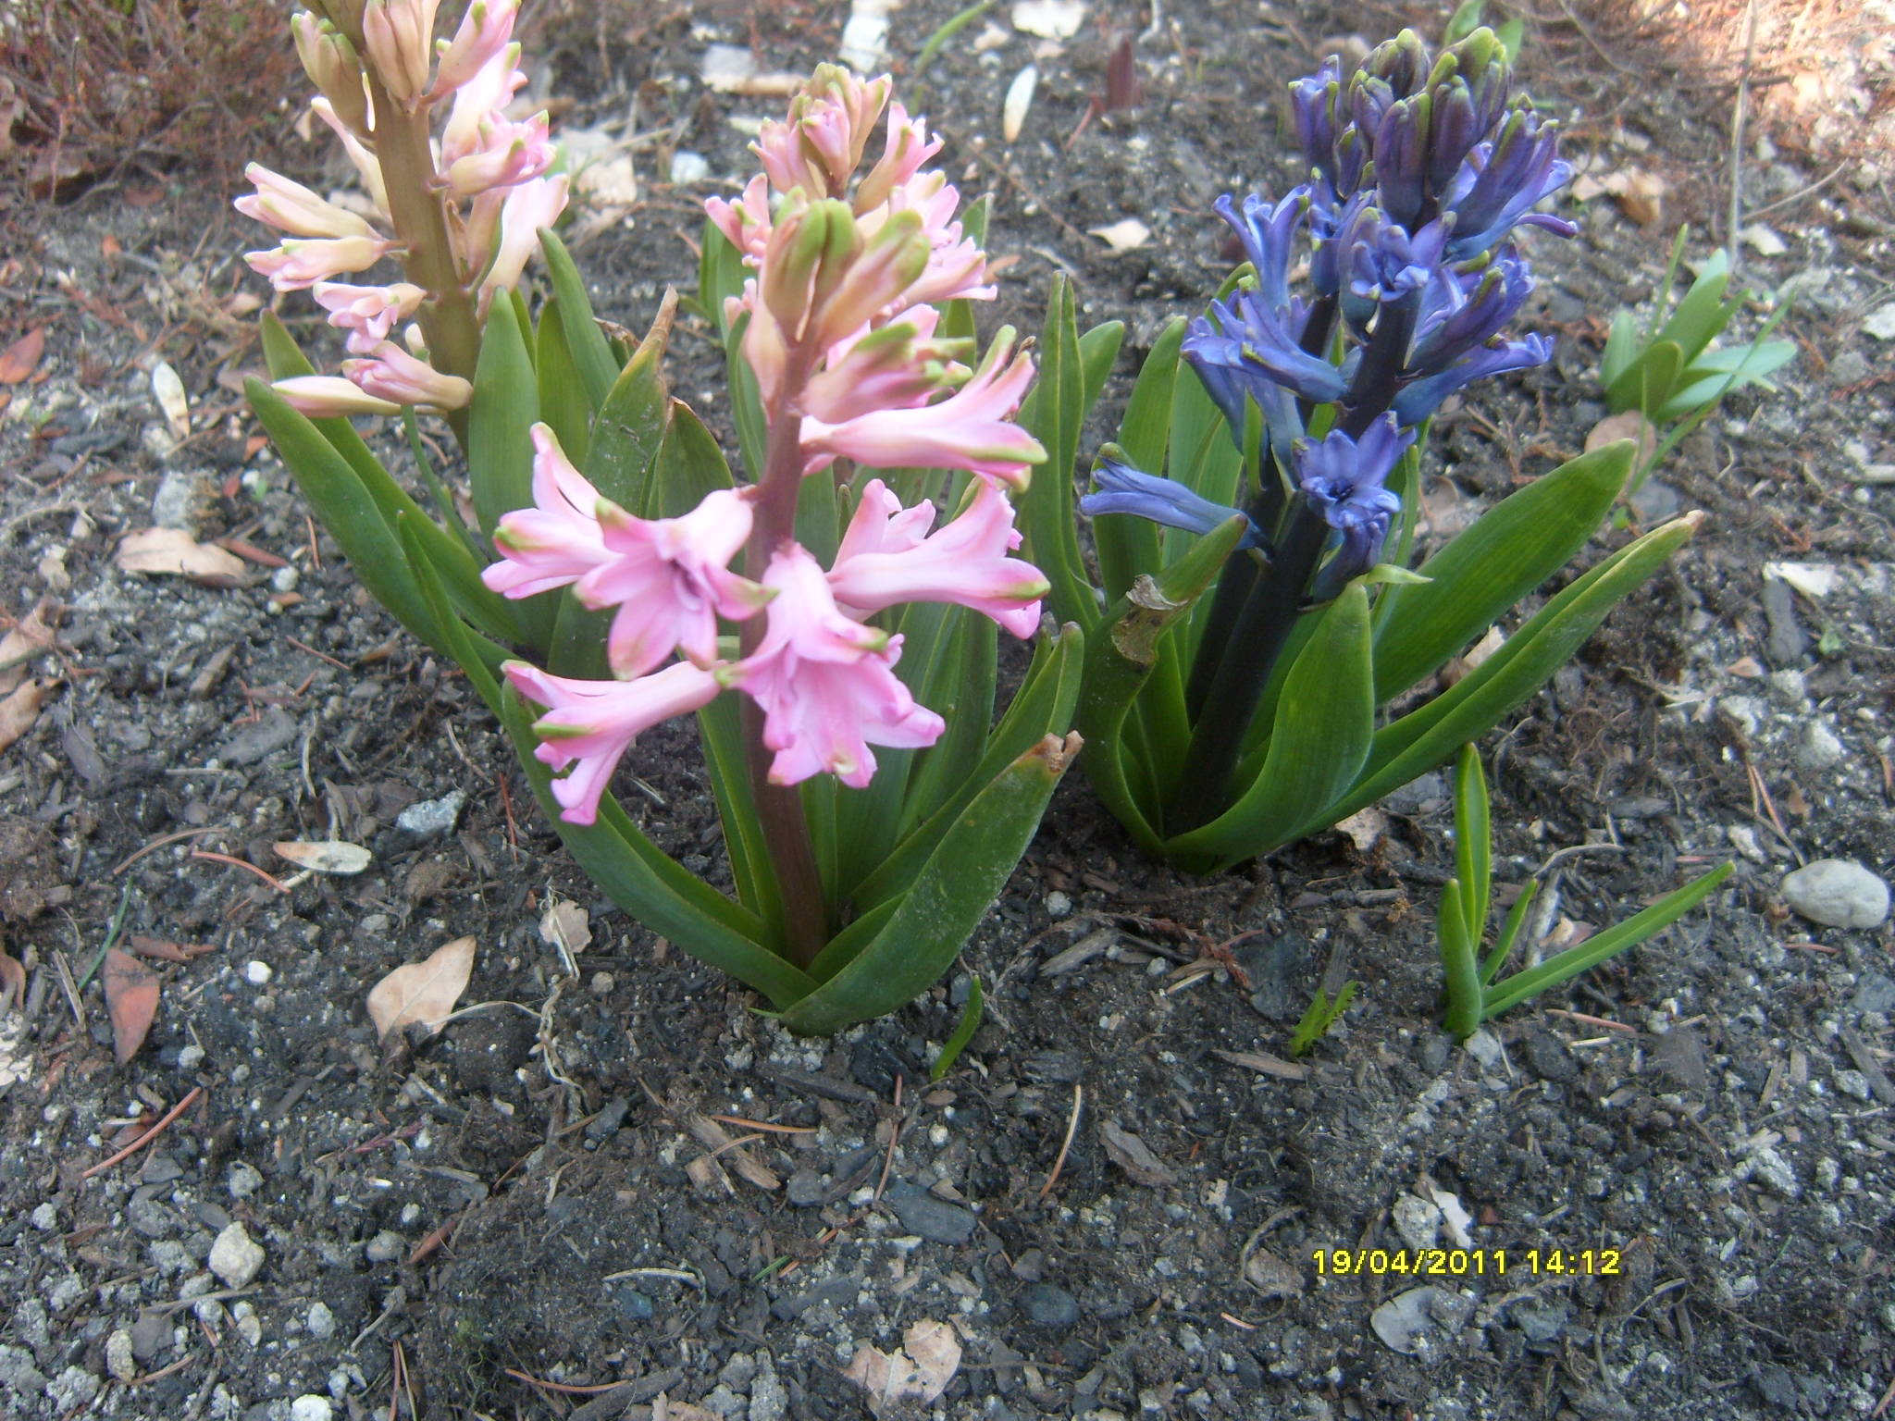
hyacint

Slide 12
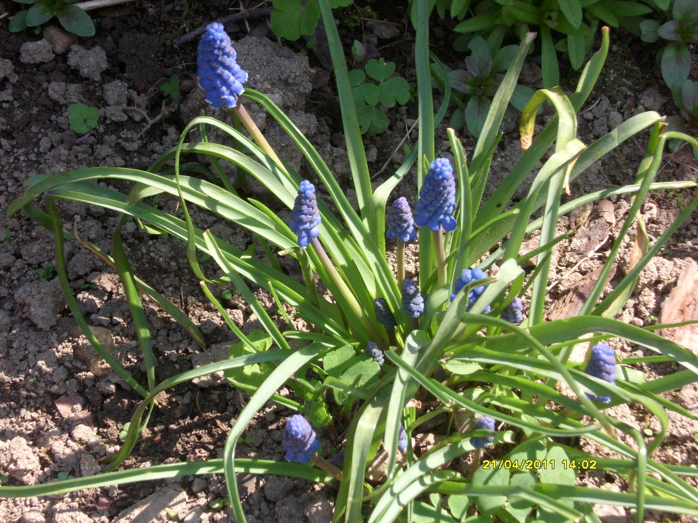
modřenec hroznatý

Slide 13
Autor fotografií : Mgr. Heppnerová Eva

